Slide 1






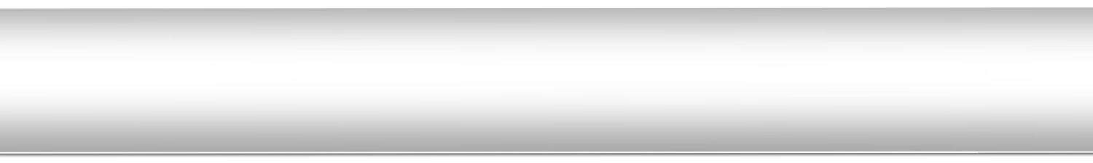


上海锐普广告有限公司POWERPOINT模板
适用于自然及相关类别演示

Slide 2
前 言
上海锐普广告有限公司是中国第一家精品PPT设计机构。拥有国内顶尖的PPT制作技术、顶级的PPT设计团队， 坚持精益求精、拒绝平庸的做事精神，帮助您实现美观、精致、严谨、动感的PPT展示效果，让您的PPT创造卓越价值。
锐普PPT的设计理念：杜绝平庸、专做精品 ！100%专业；100%尽心；100%创意。
锐普PPT服务领域：PPT公共模板设计；PPT个性模板设计；PPT稿件制作。

Slide 3
目 录
1
点击添加标题
2
点击添加标题
3
点击添加标题
4
点击添加标题
5
点击添加标题

Slide 4
点击添加标题
添加标题
点击添加文本 点击添加文本
点击添加文本 点击添加文本
添加标题
点击添加文本 点击添加文本
点击添加文本 点击添加文本
点击添加文本 点击添加文本
点击添加文本 点击添加文本
添加标题

Slide 5
点击添加标题
添加标题
添加标题
北京
点击添加文本
上海
点击添加文本
广州
点击添加文本
天津
点击添加文本
重庆
点击添加文本

Slide 6
点击添加标题
点击添加文本
点击添加文本
点击添加文本
点击添加文本
点击添加文本
点击添加文本
点击添加文本
点击添加文本
文本
文本
文本
文本

Slide 7
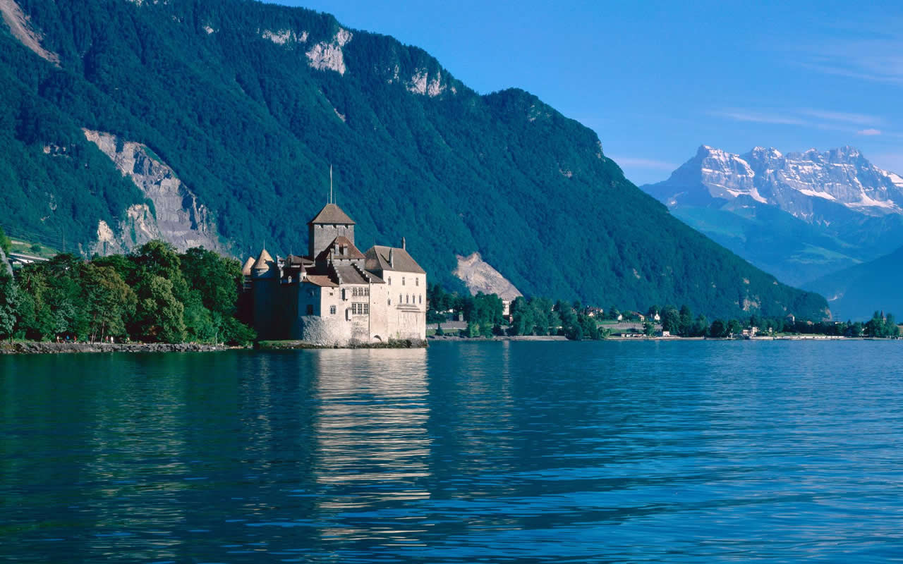
点击添加标题
自然界中由于大自然的运作规律自发形成的某种状况，其完全不受人为主观能动性因素影响。

Slide 8
谢谢观看
谢谢观看
THANKS
THANKS

